Slide 1
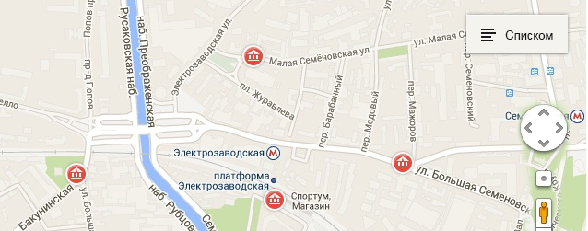
Модуль «1С-Битрикс: Интерактивная карта объектов»

Slide 2
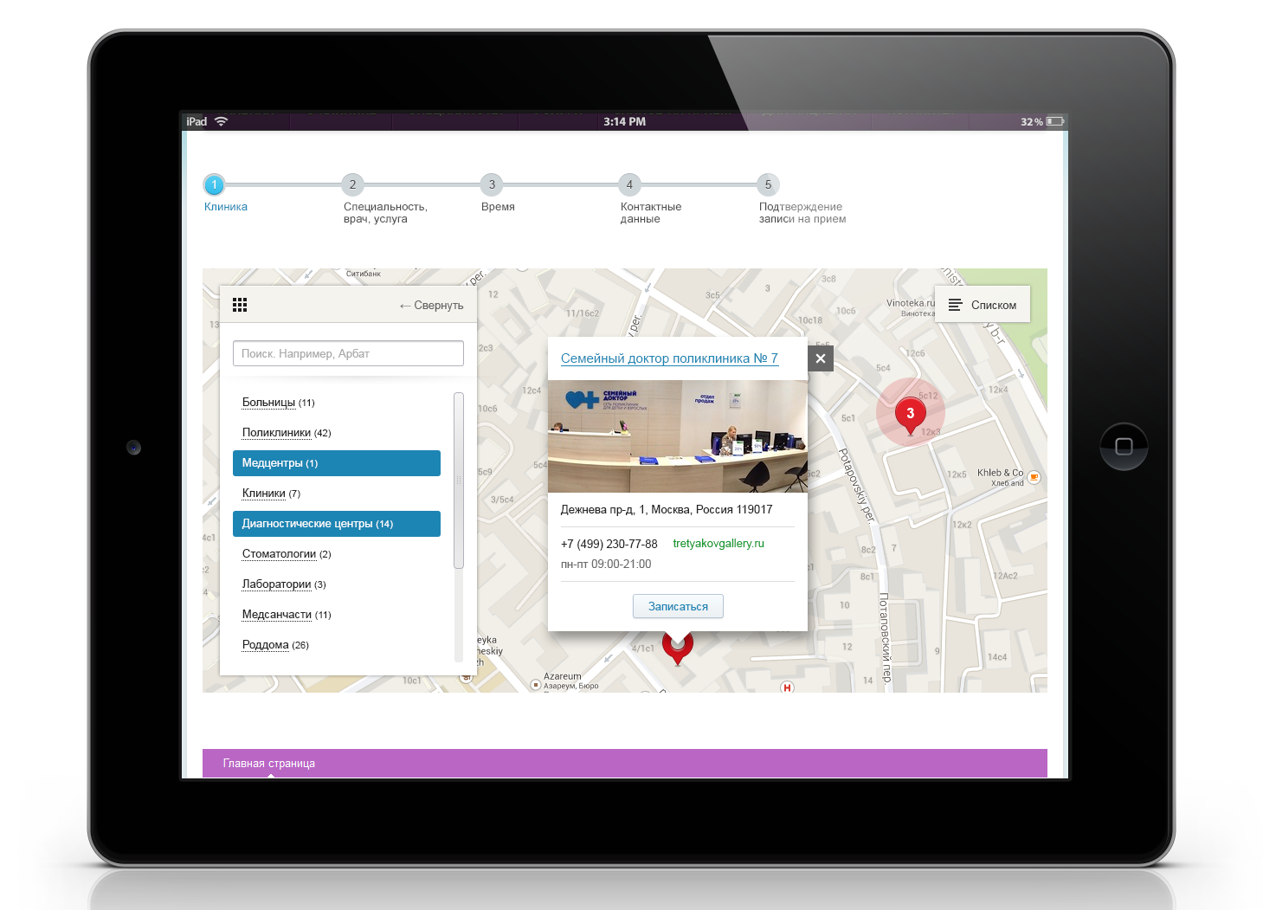
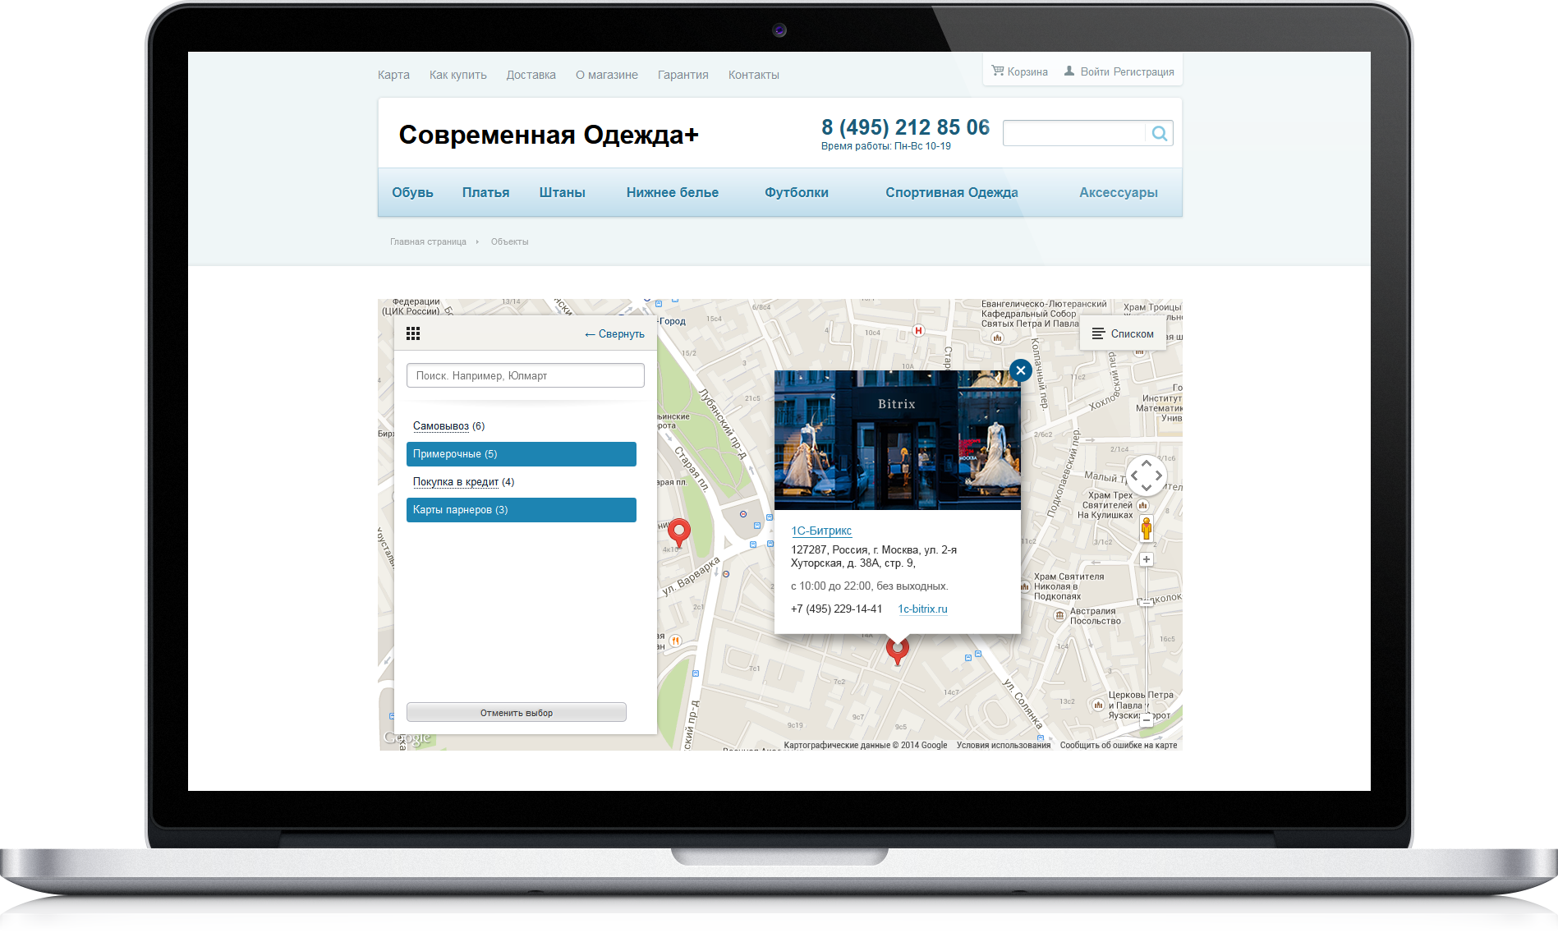
Интерактивная карта: примеры использования
Модуль входит в состав готовых решений 1С-Битрикс
«1С-Битрикс: Официальный сайт государственной организации»
«1С-Битрикс: Сайт медицинской организации»
«1С-Битрикс: Портал открытых данных»

Slide 3
Интерактивная карта: сценарии использования
Для офиса или сети офисов
Показ схемы проезда и сети офисов
Показ офисов по категориям (например набор услуг, режим работы и т.п)
Для городских порталов:
Показ социальных объектов (учебные, медицинские учреждения)
Афиша важных событий
Туристические маршруты
Для транспортного сайта
Карта маршрутов автобусов и т.п
Карта парковок и азс
Прокат машин
Для интернет-магазинов:
Показ магазинов, где есть самовывоз
Показ точек доставки, где есть примерочные
Показ магазинов, где можно купить в кредит
Показ магазинов, где действуют накопительные карты партнеров
Для банков:
Типы отделений: офисы, банкоматы
отделения по различным категориям, режим работы, обслуживание физ лиц и т.п);
региональные представительства
прокладка маршрута

Slide 4
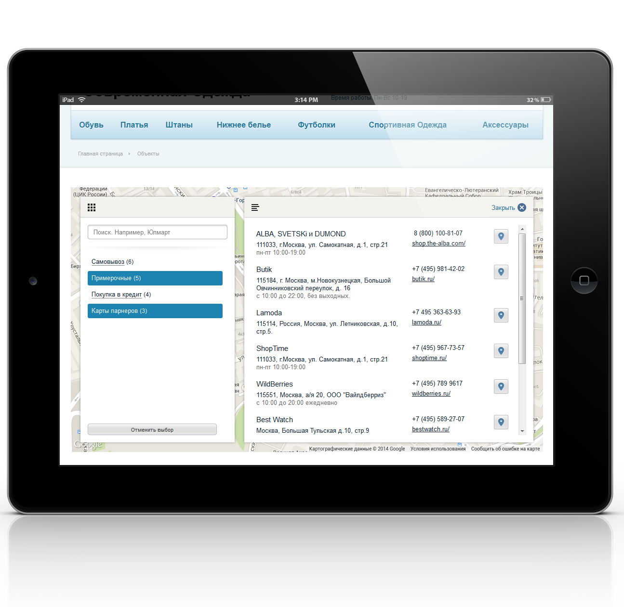
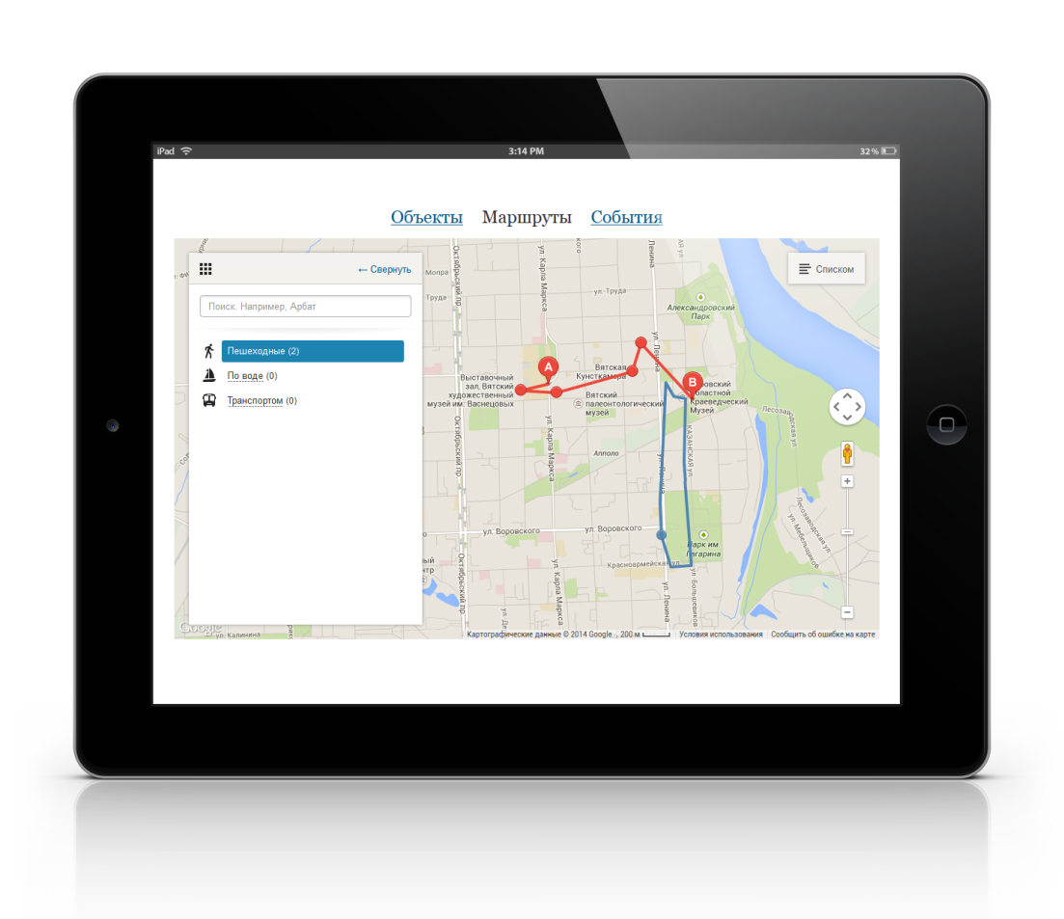
Интерактивная карта
Карта объектов и событий
отображение объектов на Яндекс.Картах или Google Maps
группировка объектов по категориям
список объектов
поиск объектов по их названию
детальная информация об объекте
прокладка маршрута до объекта
Карта маршрутов

Slide 5
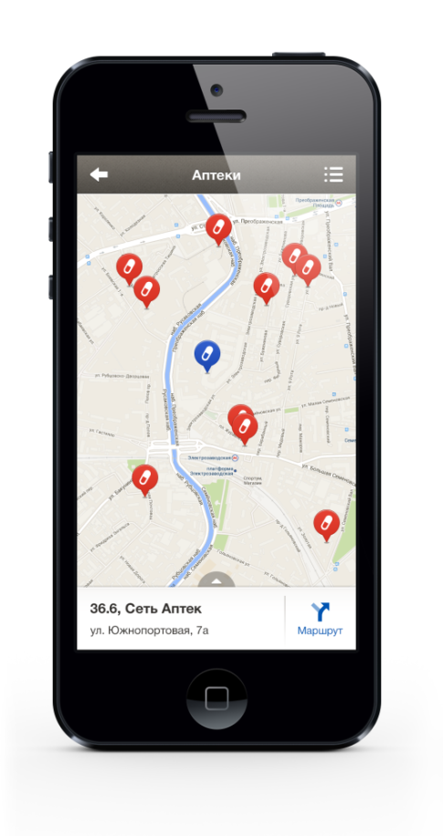
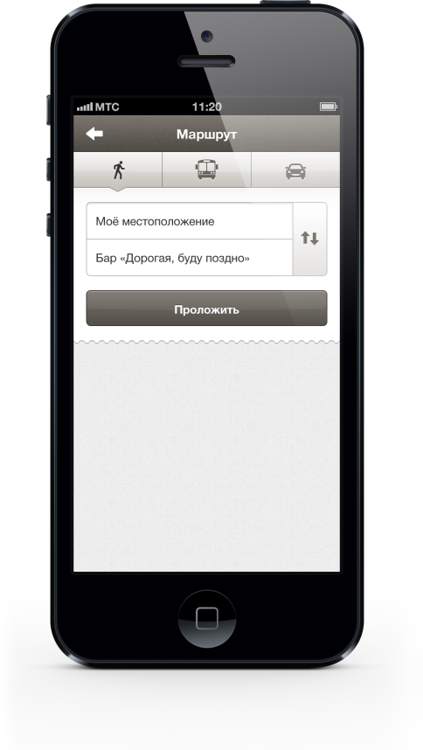
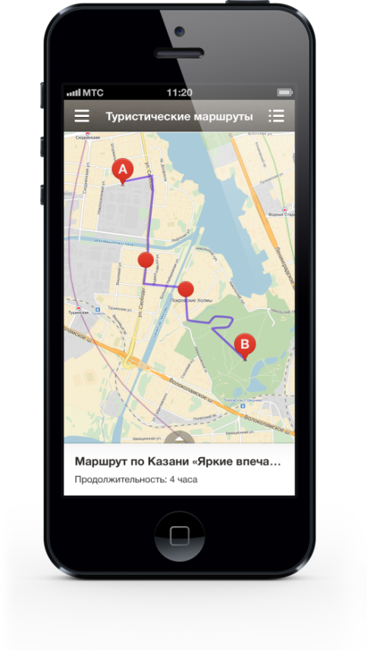
Мобильная карта
Доступность с мобильных устройств:
Шаблон для мобильной версии сайта
Шаблон для мобильного приложения
Notes:
5

Slide 6
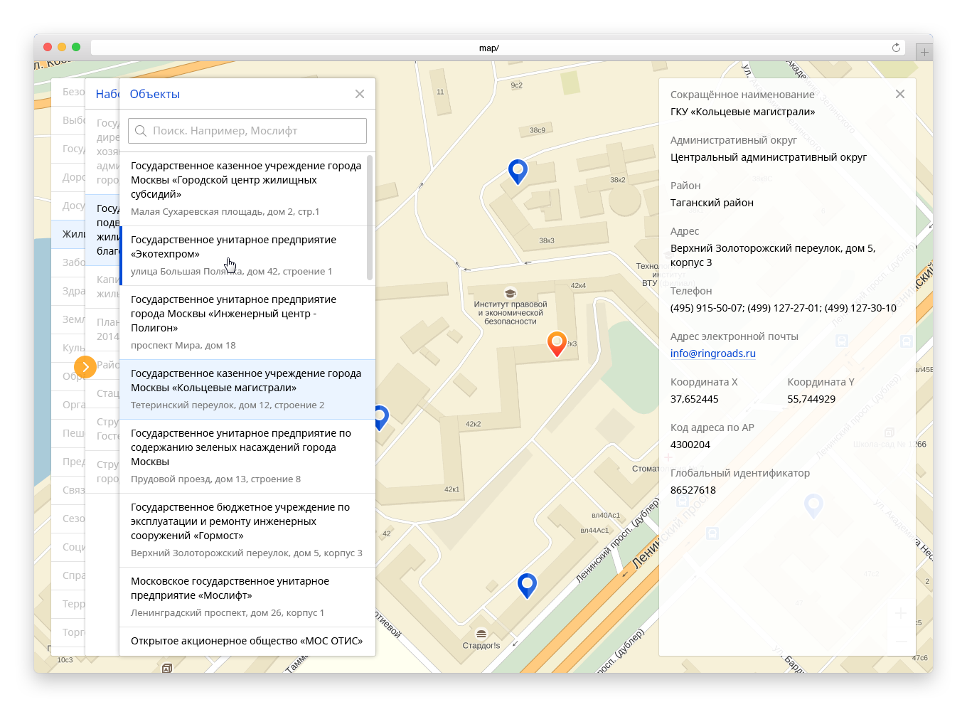
Новый шаблон для разветвленной структуры данных

Slide 7
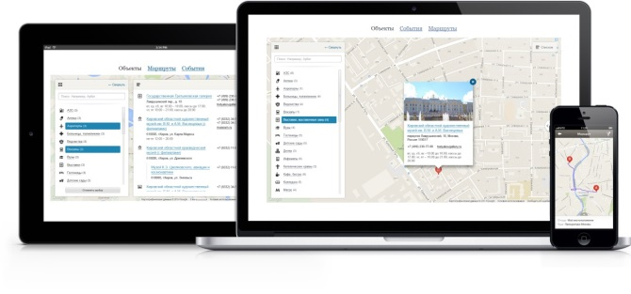
Управление картой (API)
Поддержка Яндекс.Карты и Google Maps
Единый источник данных и для мобильной и для десктоп версии
Кастомизация внешнего вида (задание пользовательских маркеров, изменение высоты карты, цвета линий , текст сообщений и т.п):
через интерфейс административной панели 1С-Битрикс
Через настройки компонента
с помощью настройки параметров и CSS
Настройка маршрутов
Защита модуля от воздействия некачественного кода шаблонов сайта
Защита от ввода некорректных данных

Slide 8
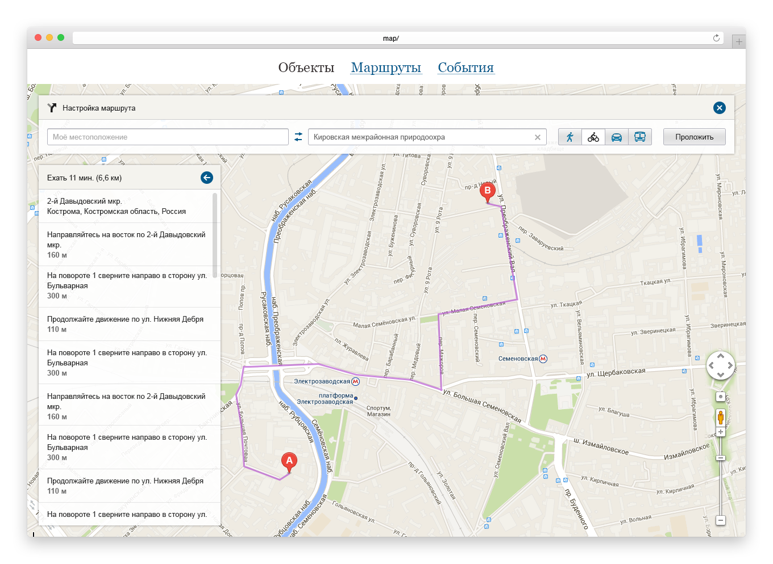
Интерактивная карта объектов
Универсальное решение для визуализации картографических данных
Карта объектов, событий и маршрутов
Неограниченная вложенность категорий
Загрузка данных из модуля или извне
Прокладка маршрутов
Шаблон для мобильных устройств
Гибкие настройки и API для разработчиков
Цена: 14 900р.
http://marketplace.1c-bitrix.ru/solutions/bitrix.map/

